Slide 1
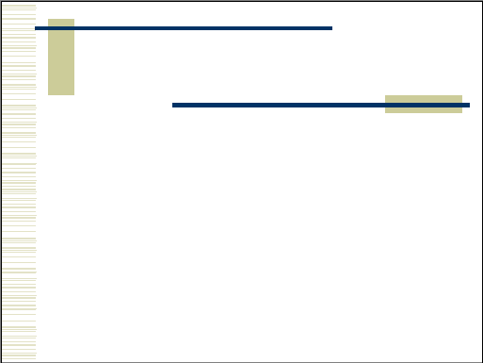
第二章 模拟量输出通道
本章要点
1.模拟量输出通道的结构组成与模板通用性；
2.8位D/A转换器DAC0832的原理组成及其接口电路
3. 12位D/A转换器DAC1210的原理组成及其接口电路
4. D/A转换器的输出方式及其输出电路

Slide 2
本章主要内容
引 言
2.1 D/A转换器
2.2 接口电路
2.3 输出方式
2.4 D/A转换模板
本章小结
思考题

Slide 3
引 言
模拟量输出通道的任务--把计算机处理后的数字量信号转换成模拟量电压或电流信号，去驱动相应的执行器，从而达到控制的目的;
模拟量输出通道(称为D/A通道或AO通道)构成--一般是由接口电路、数/模转换器(简称D/A或DAC)和电压/电流变换器等;
模拟量输出通道基本构成--多D/A结构（图2-1(a)）和共享D/A结构（图中2-1(b)）

Slide 4
D/A
V/I
通道
1
接
PC
口
总
电
线
路
D/A
V/I
通道
n
图 3-1
(a)
多D/A结构
特点：1、一路输出通道使用一个D/A转换器
2、 D/A转换器芯片内部一般都带有数据锁存器
3、 D/A转换器具有数字信号转换模拟信号、信号保持作用
4、 结构简单，转换速度快，工作可靠，精度较高、通道独立
5、 缺点是所需D/A转换器芯片较多

Slide 5
采样保持器
V/I
通道
1
接
多
PC
口
路
总
D/A
电
开
线
路
关
采样保持器
V/I
通道
n
图 3-1
（b）共享D/A结构
特点：1、多路输出通道共用一个D/A转换器
2、每一路通道都配有一个采样保持放大器
3、 D/A转换器只起数字到模拟信号的转换作用
4、采样保持器实现模拟信号保持功能
5、节省D/A转换器，但电路复杂，精度差，可靠低、占用主机时间

Slide 6
2.1 D/A转换器
主要内容
2.1.1 工作原理与性能指标理
2.1.2 8位DAC0832芯片
2.1.3 12位DAC1210芯片

Slide 7
2.1.1 工作原理与性能指标
主要知识点
1、D/A转换器工作原理
2．D/A转换器的性能指标

Slide 8
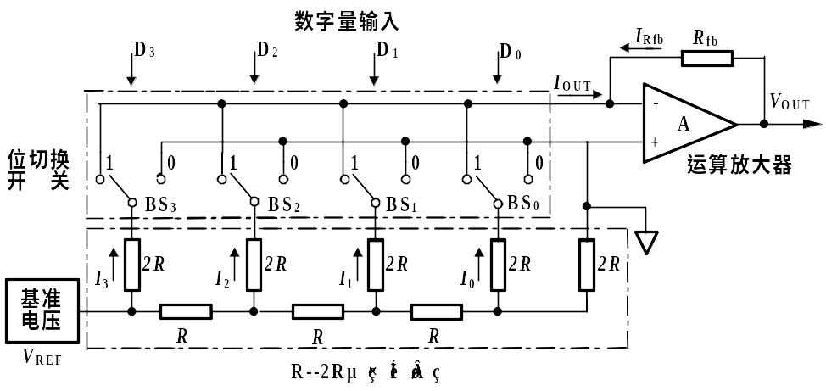
1、D/A转换器工作原理
现以 4 位 D/A 转换器为例说明其工作原理，如图 2-2 所示。
链接动画

Slide 9
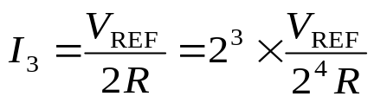
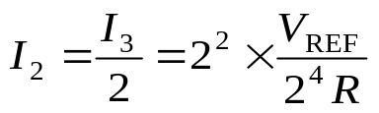
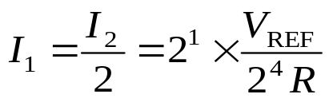
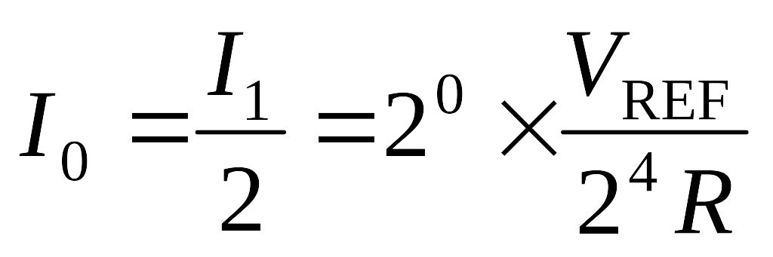
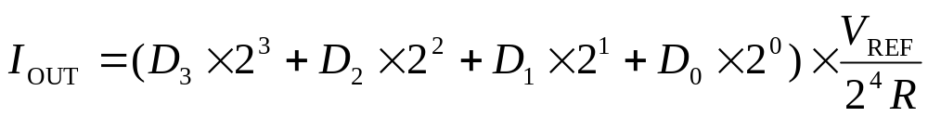
假设D3、D2、D1、D0全为1，则BS3、BS2、BS1、BS0全部与“1”端相连。根据电流定律，有：
由于开关 BS₃ ~ BS₀ 的状态是受要转换的二进制数 D3、D2、D1、D0 控制的，并不一定全是“1”。因此，可以得到通式：

Slide 10
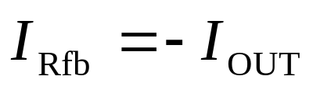
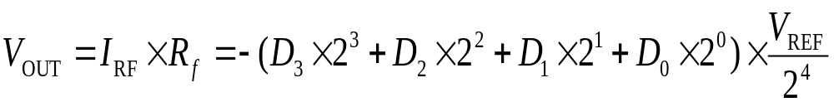
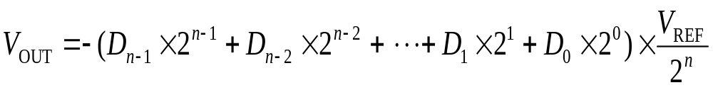
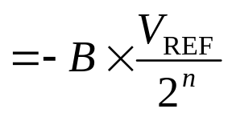
考虑到放大器反相端为虚地，故：
选取 R_{fb} = R ，可以得到：
对于 n 位 D/A 转换器，它的输出电压V_{OUT}与输入二进制数B( D_{n-1}~ D₀) 的关系式可写成：
结论：由上述推导可见，输出电压除了与输入的二进制数有关，还与运算放大器的反馈电阻 R_{fb}以及基准电压V_{REF}有关。

Slide 11
2．D/A转换器的性能指标
D/A转换器性能指标是衡量芯片质量的重要参数，也是选用D/A芯片型号的依据。主要性能指标有：
（1）分辨率
（2）转换精度
（3）偏移量误差
（4）稳定时间

Slide 12
（1）分辨率
分辨率--是指 D/A 转换器能分辨的最小输出模拟增量，即当输入数字发生单位数码变化时所对应输出模拟量的变化量，它取决于能转换的二进制位数，数字量位数越多，分辨率也就越高 。其分辨率与二进制位数n呈下列关系：
分辨率 = 满刻度值/（2^{n}-1）=V_{REF} / 2^{n}

Slide 13
（2）转换精度
转换精度--是指转换后所得的实际值和理论值的接近程度。它和分辨率是两个不同的概念。例如，满量程时的理论输出值为10V，实际输出值是在9.99V~10.01V之间，其转换精度为±10mV。对于分辨率很高的D/A转换器并不一定具有很高的精度。

Slide 14
（3）偏移量误差
偏移量误差--是指输入数字量时，输出模拟量对于零的偏移值。此误差可通过D/A转换器的外接V_{REF}和电位器加以调整。

Slide 15
（4）稳定时间
稳定时间--是描述D/A转换速度快慢的一个参数，指从输入数字量变化到输出模拟量达到终值误差1/2LSB时所需的时间。显然，稳定时间越大，转换速度越低。对于输出是电流的D/A转换器来说，稳定时间是很快的，约几微秒，而输出是电压的D/A转换器，其稳定时间主要取决于运算放大器的响应时间。

Slide 16
2.1.2 8位DAC0832芯片
主要知识点
（1） DAC0832性能
（2） DAC0832工作原理
（3） DAC0832管脚功能

Slide 17
（1） DAC0832性能
一个8位D/A转换器
电流输出方式
稳定时间为1μs
采用20脚双立直插式封装
同系列芯片还有 DAC0830、DAC0831

Slide 18
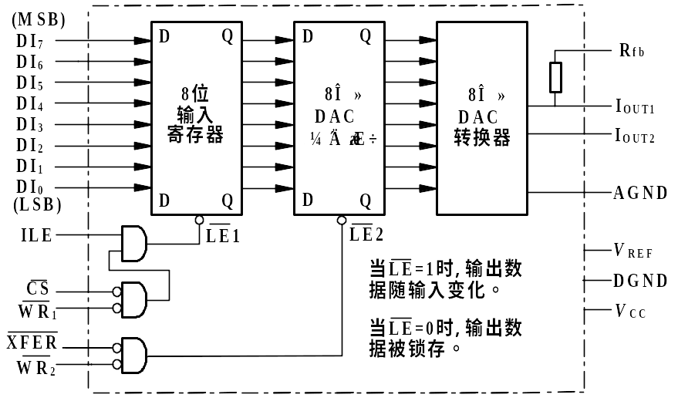
（2） DAC0832工作原理
链接动画

Slide 19
DAC0832的原理框图及引脚如图2-3所示。DAC0832主要由8位输入寄存器、8位DAC寄存器、8位D/A转换器以及输入控制电路四部分组成。8 位输入寄存器用于存放主机送来的数字量，使输入数字量得到缓冲和锁存，由加以控制；8位DAC寄存器用于存放待转换的数字量，由加以控制；8位D/A转换器输出与数字量成正比的模拟电流；由与门、非与门组成的输入控制电路来控制2个寄存器的选通或锁存状态。

Slide 20
（3） DAC0832管脚功能
DI₀~DI₇：数据输入线，其中DI₀为最低有效位LSB ，DI₇为 最高有效位MSB。
CS：片选信号，输入线，低电平有效。
WR1：写信号1，输入线，低电平有效。
ILE：输入允许锁存信号，输入线，高电平有效
当ILE、和同时有效时，8位输入寄存器端为高电平"1"，此时寄存器的输出端Q跟随输入端D的电平变化；反之，当端为低电平"0"时，原D 端输入数据被锁存于Q端，在此期间D端电平的变化不影响Q端。

Slide 21
XFER(Transfer Control Signal):传送控制信号，输入线， 低电平有效。
I_{OUT1}：DAC电流输出端1，一般作为运算放大器差动输入信号之一。
I_{OUT2}：DAC电流输出端2，一般作为运算放大器另一个差动输入信号。
R_{fb}：固化在芯片内的反馈电阻连接端，用于连接运算放大器的输出端。
V_{REF}：基准电压源端，输入线，−10 VDC~ +10 VDC。
V_{CC}：工作电压源端，输入线，+5 VDC~ +15 VDC。

Slide 22
当WR2和XFER同时有效时，8位DAC寄存器端为高电平“1”，此时DAC寄存器的输出端Q跟随输入端D也就是输入寄存器Q端的电平变化；反之，当端为低电平“0”时，第一级8位输入寄存器Q端的状态则锁存到第二级8位DAC寄存器中，以便第三级8位DAC转换器进行D/A转换。
一般情况下为了简化接口电路，可以把和直接接地，使第二级8位DAC寄存器的输入端到输出端直通，只有第一级8位输入寄存器置成可选通、可锁存的单缓冲输入方式。 特殊情况下可采用双缓冲输入方式，即把两个寄存器都分别接成受控方式。

Slide 23
2.1.3 12位DAC1210芯片
主要知识点
（1） DAC1210性能
（2） DAC1210工作原理

Slide 24
（1） DAC1210性能
DAC1210--是一个12位D/A转换器，电流输出方式，其结构原理与控制信号功能基本类似于 DAC0832。由于它比 DAC0832多了4条数据输入线，故有24条引脚，DAC 1210内部原理框图如图2-4所示，其同系列芯片DAC1208、DAC1209可以相互代换。

Slide 25
（2） DAC1210工作原理
DAC1210内部有三个寄存器：
一个8位输入寄存器，用于存放12位数字量中的高8位DI₁₁~DI₄；一个4位输入寄存器，用于存放12位数字量中的低4位DI₃ ~DI0；
一个12位DAC寄存器，存放上述两个输入寄存器送来的12位数字量；
12位D/A转换器用于完成12位数字量的转换。
由与门、非与门组成的输入控制电路来控制3个寄存器的选通或锁存状态。其中引脚（片选信号、低电平有效）、（写信号、低电平有效）和BYTE1/（字节控制信号）的组合， 用来控制 8 位输入寄存器和 4 位输入寄存器。

Slide 26
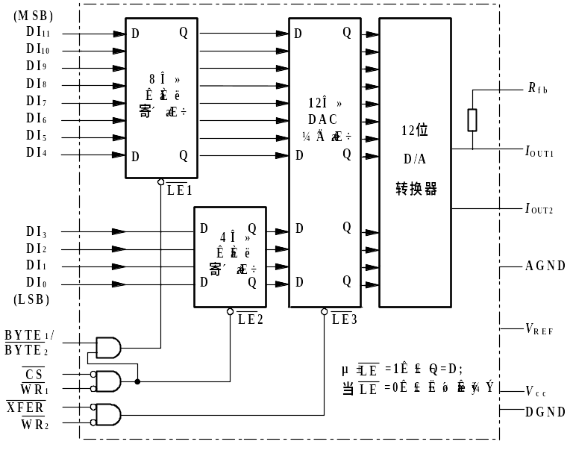
图2-4 DAC1210原理框图及引脚
链接动画

Slide 27
当CS、WR1为低电平“0”，BYTE1/为高电平“1”时，与门的输出LE1、LE2为“1”，选通 8 位和 4 位两个输入寄存器，将要转换的12位数据全部送入寄存器；当BYTE1/为低电平“0”时，LE1为“0”，8位输入寄存器锁存刚传送的 8 位数据，而LE2仍为“1”，4 位输入寄存器仍为选通，新的低 4 位数据将刷新刚传送的 4 位数据。因此，在与计算机接口电路中，计算机必须先送高 8 位后送低 4 位。XFER(传送控制信号、低电平有效)和WR2(写信号、低电平有效)用来控制 12 位DAC寄存器，当XFER和WR2同为低电平“0”时，与门输出LE3为“1”，12 位数据全部送入DAC寄存器，当XFER和WR2有一个为高电平“1”时，与门输出LE3即为“0”，则12位DAC寄存器锁存住数据使12位D/A转换器开始数摸转换。

Slide 28
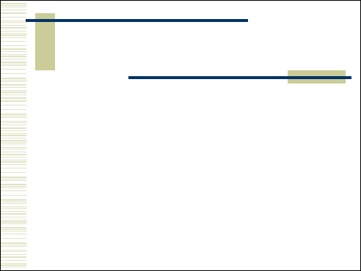
2.2 接口电路
2.2.1 DAC0832接口电路
2.2.2 DAC1210接口电路

Slide 29
2.2.1 DAC0832接口电路
链接动画

Slide 30
由于DAC0832内部有输入寄存器，所以它的数据总线可直接与主机的数据总线相连，图2-5为DAC0832与PC总线的单缓冲接口电路，它是由DAC0832转换芯片、运算放大器以及74LS138译码器和门电路构成的的地址译码电路组成。图中，0832内的DAC寄存器控制端的和直接接地，使DAC寄存器的输入到输出始终直通；而输入寄存器的控制端分别受地址译码信号与输入输出指令控制，即PC的地址线A9~A0经138译码器和门电路产生接口地址信号作为DAC0832的片选信号，输入输出写信号作为DAC0832的写信号。

Slide 31
D/A转换接口程序：
MOV DX，220H //口地址如220H送入DX
MOV AL，[DATA] //被转换的数据如DATA送入累加器AL
OUT DX，AL //送入D/A转换器进行转换

Slide 32
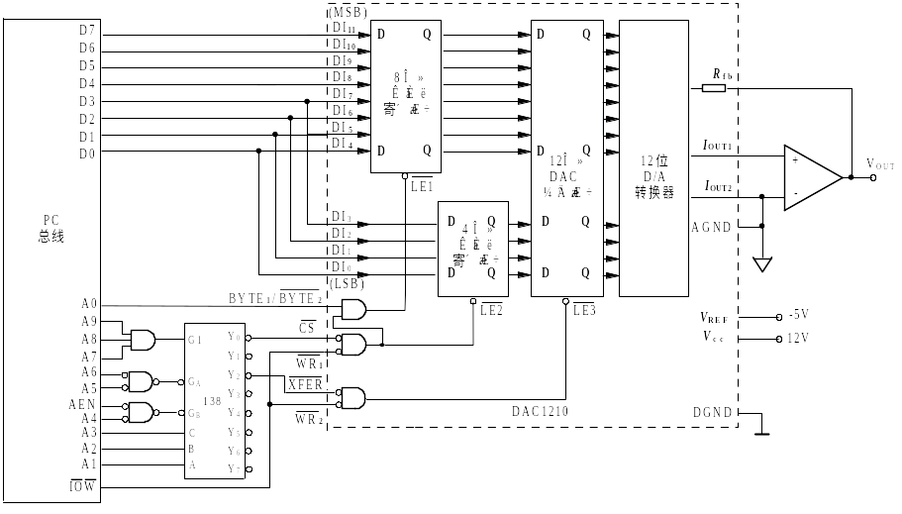
2.2.2 DAC1210接口电路
图2-6 DAC1210接口电路
链接动画

Slide 33
图2-6是12位D/A转换器DAC1210与PC总线的一种接口电路，它是由DAC1210转换芯片、运算放大器以及地址译码电路组成。与8位DAC0832接口电路不同的是，除了数据总线D7~D0与DAC1210高8位DI11~DI4直接相连，D3~D0还要与DAC1210低4位DI3~DI0复用，因而控制电路也略为复杂。
图中，CS、WR1和BYTE1/组合，用来依次控制8位输入寄存器（LE1）和4位输入寄存器（LE2）的选通与锁存，XFER和WR2用来控制DAC寄存器（LE3）的选通与锁存，LOW与WR1、WR2连接，用来在执行输出指令时获得低电平有效，译码器的两条输出线Y0、Y2分别连到CS和XFER，一条地址线A0连到BYTE1/BYTE2，从而形成三个口地址：低4位输入寄存器为380H，高8位输入寄存器为381H，12位DAC寄存器为384H。

Slide 34
在软件设计中，为了实现8位数据线D0~D7传送12位被转换数，主机须分两次传送被转换数。首先将被转换数的高8位传给8位输入寄存器DI11～DI4，再将低4位传给4位输入寄存器DI3～DI0，然后再打开DAC寄存器，把12 位数据送到12位D /A转换器去转换。当输出指令执行完后，DAC寄存器又自动处于锁存状态以保持数模转换的输出不变。设12位被转换数的高8位存放在DATA单元中,低4位存放在DATA+1单元中。

Slide 35
转换程序
DAC： MOV DX，0381H
MOV AL，[DATA]
OUT DX，AL ；送高8位数据
DEC DX
MOV AL，[DATA+1]
OUT DX，AL ；送低4位数据
MOV DX，0384H
OUT DX，AL ；完成12位数据转换

Slide 36
2.3 输出方式
  2.3.1 电压输出方式
  2.3.2 电流输出方式
  2.3.3 自动/手动输出方式
引言

Slide 37
引 言
多数D/A转换芯片输出的是弱电流信号，要驱动后面的自动化装置，需在电流输出端外接运算放大器。根据不同控制系统自动化装置需求的不同，输出方式可以分为电压输出、电流输出以及自动/手动切换输出等多种方式。

Slide 38
2.3.1 电压输出方式
由于系统要求不同，电压输出方式又可分为单极性输出和双极性输出两种形式。下面以8位的DAC0832芯片为例作一说明。

Slide 39
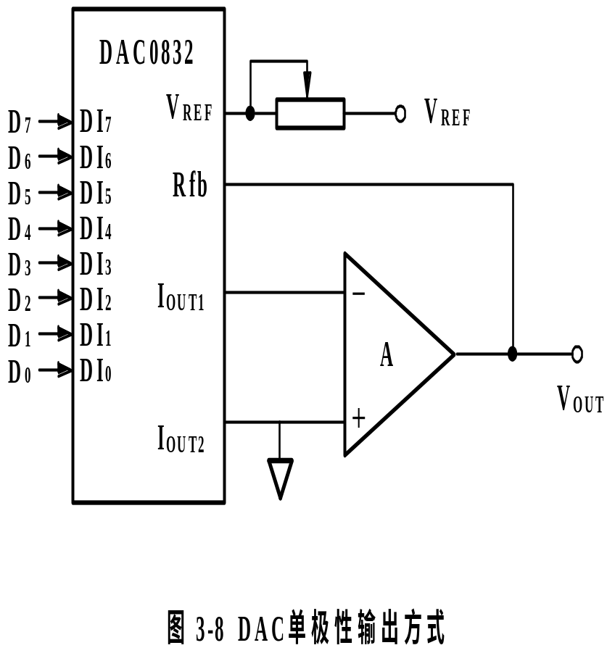
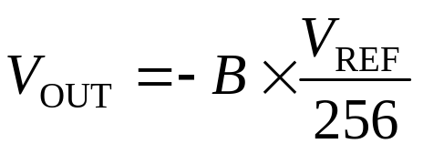

1．DAC单极性输出
DAC单极性输出方式如图 2-7 所示，由式(3-1)可得输出电压V_{OUT}的单极性输出表达式为：
式中：
V_{REF}/256是常数
显然，V_{OUT}和 B 成正比关系，输入数字量 B 为 00H 时，V_{OUT}也为 0 ；输入数字量 B 为FFH即255时，V_{OUT} 为与 V_{REF} 极性相反的最大值。

Slide 40
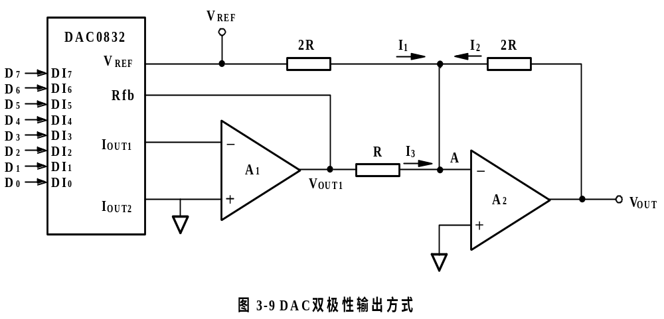
2．DAC双极性输出方式
DAC双极性输出方式如图 2-8 所示。

Slide 41

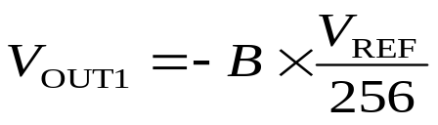
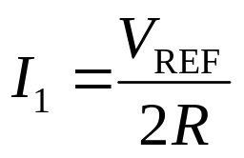
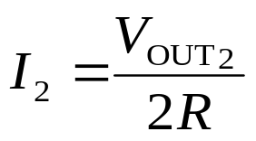
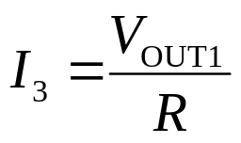
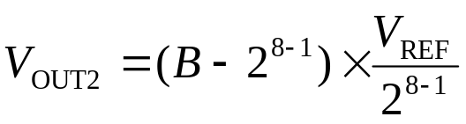
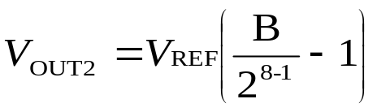
A₁ 和 A₂ 为运算放大器，A点为虚地，故可得：
解上述方程可得双极性输出表达式：
(2-3)
或
图中运放 A₂ 的作用是将运放 A₁ 的单向输出变为双向输出。当输入数字量小于 80 H即128时，输出模拟电压为负；当输入数字量大于 80 H即128时，输出模拟电压为正。其它n位D/A转换器的输出电路与DAC0832 相同，计算表达式中只要把 2⁸⁻¹改为2^{n-1}即可。

Slide 42
2.3.2 电流输出方式
因为电流信号易于远距离传送，且不易受干扰，特别是在过程控制系统中，自动化仪表只接收电流信号，所以在微机控制输出通道中常以电流信号来传送信息，这就需要将电压信号再转换成电流信号，完成电流输出方式的电路称为V/I变换电路。电流输出方式一般有两种形式：
1．普通运放V/I变换电路
2．集成转换器V/I变换电路

Slide 43
1．普通运放V/I变换电路
（1）0 ~10 mA的输出
+
V
s
R
R
6
V
1
-
in
R
5
T
2
0~10
V
A
T
1
+
R
I
0
R
2
3
R
V
f
R
f
4
R
L
图 2-9 0 ~10 V/ 0~10 mA的变换电路
图2-9为0~10 V/0~10 mA的变换电路，由运放A和三极管T₁、T₂组成，R₁ 和 R₂是输入电阻，R_{f} 是反馈电阻，R_{L}是负载的等效电阻。输入电压V_{in} 经输入电阻进入运算放大器A，放大后进入三极管T₁、T₂。由于T₂射极接有反馈电阻R _{f}，得到反馈电压V_{f}加至输入端，形成运放A的差动输入信号。该变换电路由于具有较强的电流反馈，所以有较好的恒流性能。

Slide 44
输入电压 V_{in} 和输出电流 I_{o} 之间关系如下：
若 R₃、R₄＞＞R_{f}、R_{L}，可以认为 I_{o} 全部流经 R_{f}，由此可得:
V－＝ V_{in}·R₄/（R₁＋R₄）＋I_{o}·R_{L}·R₁ /（R₁＋R₄）
V＋＝ I_{o}（R_{f}＋R_{L}）·R₂ /（R₂＋R₃）
对于运放，有V－ ≈ V＋，则
V_{in}·R₄/（R₁＋R₄）＋I_{o}·R_{L}·R₁ /（R₁＋R₄）= I_{o}（R_{f}＋R_{L}）·R₂ /（R₂＋R₃）
若取R₁ = R₂ ，R₃ = R₄，则由上式整理可得
I_{o} = V_{in}·R₃ /（R₁·R_{f} ） （3-6）
可以看出，输出电流 I_{o} 和输人电压 V_{in} 呈线性对应的单值函数关系。 R₃ /（R₁·R_{f}）为一常教，与其他参数无关。
若取V_{in}＝ 0～10 V，R₁ = R₂ = 100 kΩ，R₃ = R₄ =20 kΩ，R_{f} ＝ 200 Ω，则输出电流I_{o} = 0 ~10 mA。

Slide 45
（2） 4 ~ 20 mA的输出
图2-10为1 ~ 5 V/ 4 ~20 mA的变换电路，两个运放A₁、A₂均接成射极输出形式。
+
V
s
I
2
R
2
I
f
R
f
V
3
-
R
A
3
T
V
V
2
2
in
+
2
+
1~5V
A
1
T
1
T
3
-
V
I
1
C
R
I
1
L
0
R
1
图
2-10 1～5V/4～20mA
的变换电路

Slide 46
在稳定工作时 V_{in} ＝ V_{1;} 所以 I₁ = V₁ /R₁ = V_{in} /R₁
又因为 I₁ ≈ I₂
所以 V_{in} /R₁ = I₂ =（V_{S} - V₂ ）/ R₂ 即 V₂ =V_{S} - V_{in}·R₂/ R₁
在稳定状态下，V₂ ＝ V₃，I_{f} ≈ I_{o}，
故 I_{o} ≈ I_{f} =（V_{S} - V₃ ）/ R_{f} = （V_{S} - V₂ ）/ R_{f}
将上式代入得
I_{o} = （V_{S} - V_{S} + V_{in}·R₂/ R₁）/ R_{f} = V_{in}·R₂/（R₁·R_{f}）（3-7）
其中 R₁ 、R₂ 、R_{f} 均为精密电阻，所以输出电流 I_{o} 线性比例于输入电压V_{in}，且与负载无关，接近于恒流。
若R₁ =5 kΩ，R₂ =2 kΩ，R₃ =100 Ω，当 V_{in =}1～5 V 时输出电流I_{o} = 4～20 mA。

Slide 47
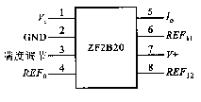
2．集成转换器V/I变换电路
图2-11是集成V/I转换器ZF2B20的引脚图，采用单正电源供电，电源电压范围为10～32V，ZF2B20的输入电阻为10KΩ，动态响应时间小于25μS，非线性小于土 0.025％。

Slide 48
通过ZF2B20可以产生一个与输入电压成比例的输出电流，其输入电压范围是0～10V，输出电流是4～20mA。它的特点是低漂移，在工作温度为-25～85℃范围内，最大温漂为0.005％/℃。利用 ZF2B20实现V/I转换的电路非常简单，图2-12（a）所示电路是一种带初值校准的0～10V到4～20mA的转换电路；图2-12（b）则是一种带满度校准的0～10V到0～10mA的转换电路。

Slide 49
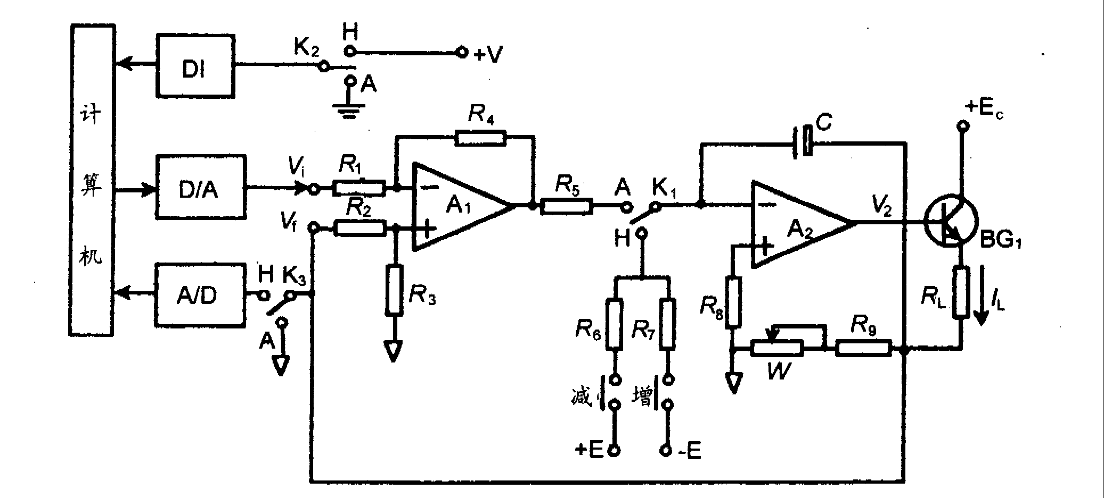
2.3.3 自动/手动输出方式
如图2-13所示，是在普通运放V/I变换电路的基础上，增加了自、手动切换开关K₁、K₂、K₃和手动增减电路与输出跟踪电路。
图 2-13 带自动/手动切换的V/I变换电路

Slide 50
1．自动/手动状态下的V/I变换
（1）当开关处于自动（A）状态时，运放A₂与A₁接通，形成一个电压比较型跟随器。当V_{f} ≠V_{i}时，电路能自动地使输出电流增大或减小，最终使V_{f} =V_{i}，于是有
I_{L}=V_{i}/（R₉+W） （2-6）
从上式可以看出，只要电阻R₉、W稳定性好，A₁、A₂具有较好的增益，该电路就有较高的线性精度。当R₉+W＝500Ω或250Ω时，输出电流I_{L}就以 0～10mA或4～20mA的直流电流信号线性地对应V_{i}的0～5V或1～5V的直流电压信号。
（2）当开关处于手动（H）状态时，此时运放A₂与A₁断开，成为一个保持型反相积分器。当按下“增”按钮时，V₂以一定的速率上升，从而使I_{L}也以同样的速率上升；当按下“减”按钮时，V₂以一定的速率下降，I_{L}也以同样的速率下降。负载R_{L}（一般为电动调节阀）上的电流I_{L}的升降速率取决于R₆、R₇、C和电源电压±E的大小，而手动操作按钮的时间长短决定输出电流I_{L}的大小。

Slide 51
2．自动/手动双向无扰动切换
（1）自动到手动的切换：当开关K₁、K₂、K₃都从自动（A）切换为手动（H）时，“增”、“减”两按钮处于断开状态，运放A₂为一高输入阻抗保持器，则A₂的输出V₂几乎保持不变，从而维持输出电流I_{L}恒定。
（2）手动到自动的切换：在每个控制周期，计算机首先由数字量输入通道（DI）读入开关K₂的状态，以判断输出电路是处于手动状态或是自动状态。若是自动状态，则程序执行本回路预先规定的控制运算，输出V_{i}并通过V/I变换输出电流I_{L}；若为手动状态，则首先由A/D通道读入V_{f}并转换为数字信号，然后原封不动地将此数字信号送出，由D/A转换为电压信号送至输出电路的输入端V_{i}，这样就使V_{i}始终与V_{f}相等。

Slide 52
2.4 D/A转换模板
  2.4.1 D/A转换模板的通用性
  2.4.2 D/A转换模板的设计举例

Slide 53
2.4.1 D/A转换模板的通用性
为了便于系统设计者的使用，D/A转换模板应具有通用性， 它主要体现在三个方面：
1．符合总线标准
2．接口地址可选
3．输出方式可选

Slide 54
1．符合总线标准
这里的总线是指计算机内部的总线结构,D/A 转换模板及其它所有电路模板都应符合统一的总线标准，以便设计者在组合计算机控制系统硬件时, 只需往总线插槽上插上选用的功能模板而无需连线，十分方便灵活。例如，STD总线标准规定模板尺寸为165×114mm，模板总线引脚共有56根，并详细规定了每只引脚的功能（详见第11.2.1）。

Slide 55
2．接口地址可选
一套控制系统往往需配置多块功能模板，或者同一种功能模板可能被组合在不同的系统中。因此，每块模板应具有接口地址的可选性。
一般接口地址可由基址(或称板址)和片址(或称口址)组成，图2-14给出一种接口地址可选的译码电路。

Slide 56
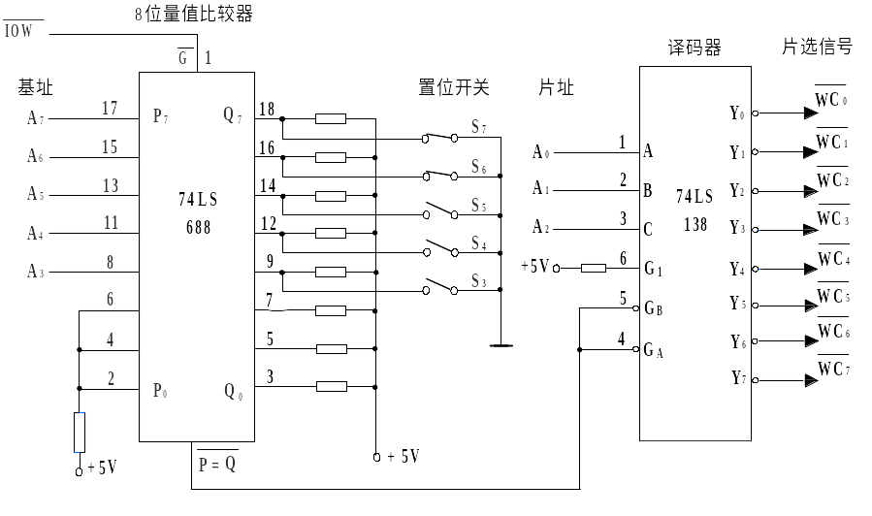
图2-14 接口地址可选的译码电路
链接动画

Slide 57
3．输出方式可选
为了适应不同控制系统对执行器的不同需求，D/A转换模板往往把各种电压输出和电流输出方式组合在一起，然后通过短接柱来选定某一种输出方式。
一个实际的D/A转换模板，供用户选择的输出范围常常是：0~5V、0~10V、±5V、0~10mA、4~20mA等。

Slide 58
2.4.2 D/A转换模板的设计举例
1、D/A 转换模板的设计原则
2、D/A 转换模板的设步骤
3、8路8位D/A转换模板实例

Slide 59
1、D/A 转换模板的设计原则
D/A 转换模板设计主要考虑以下几点：
(1)安全可靠：尽量选用性能好的元器件，并采用光电隔离技术。
(2)性能/价格比高：既要在性能上达到预定的技术指标，又要在技术路线、芯片元件上降低成本。
(3)通用性：D/A转换模板应符合总线标准，其接口地 址及输出方式应具备可选性。

Slide 60
2、D/A 转换模板的设步骤
D/A转换模板的设计步骤是：
确定性能指标
设计电路原理图
设计和制造印制线路板
最后焊接和调试电路板

Slide 61
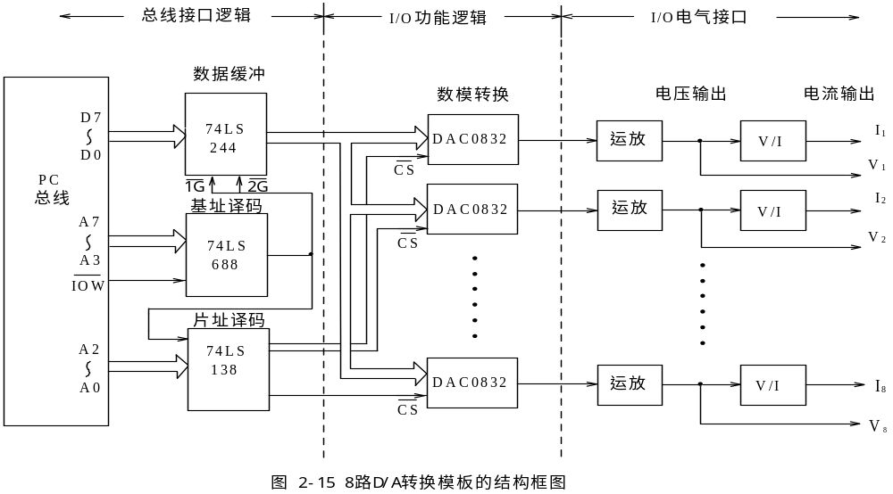
3、8路8位D/A转换模板实例

Slide 62
图2-15给出了8路8位D/A转换模板的结构组成框图，它是按照总线接口逻辑、I/O功能逻辑和I/O电气接口等三部分布局电子元器件的。图中，总线接口逻辑部分主要由数据缓冲与地址译码电路组成，完成8路通道的分别选通与数据传送（参见图2-14接口地址可选的译码电路）；I/O功能逻辑部分由8片DAC0832组成，完成数模转换（参见图2-5DAC0832接口电路）；而I/O电气接口部分由运放与V/I变换电路组成，实现电压或电流信号的输出（参见图 2-8的双极性电压输出方式与图2-9的电流输出方式）。

Slide 63
设8路D/A转换的8个输出数据存放在内存数据段BUF0~BUF7单元中，主过程已装填DS， 8 片DAC0832的通道口地址为38H~3FH，分别存放在从CH0开始的8个连续单元中，该D/A转换模板的接口子程序：
DOUT PROC NEAR
MOV CX，8
MOV BX，OFFSET BUF0
NEXT： MOV AL，[BX]
OUT CH0，AL
INC CH0
INC BX
LOOP NEXT
RET
DOUT ENDP

Slide 64

本章小结
本章介绍了模拟量输出通道的结构组成，讨论了其核心部件——D/A转换器的工作原理、功能特性，重点分析了8位D/A转换器DAC0832与12位D/A转换器DAC1210的原理组成及其与PC总线的接口电路，以及适用于现场各种驱动装置的电压、电流与自动/手动控制输出电路，并说明输入输出模板的通用性及D/A转换模板的结构框图。

Slide 65

思考题
1、画图说明模拟量输出通道的功能、各组成部分及其作用。
2、D/A转换器的性能指标有哪些？
3、结合图2-3，分析说明DAC0832的内部结构组成及其作用。
4、结合图2-5分析说明由DAC0832组成的单缓冲接口电路的工作过程，编写完成一次D/A转换的接口程序。
5、结合图2-6分析说明由DAC1210组成的接口电路的工作过程，编写完成一次D/A转换的接口程序。

Slide 66
思考题
6、简单说明D/A转换输出电路有几种输出方式。
7、结合图2-13分析说明自动/手动双向无扰动切换过程。
8、结合图2-3，分析说明DAC0832的内部结构组成及其作用。
9、结合图2-14分析说明基址与片址的译码过程。
10、结合图2-15分析说明D/A转换模板的结构组成及各部分逻辑功能。

